Slide 1


表内乘法（二）解决问题
例3

Slide 2

一、口算：
20
40
8×2= 7×8= 5×4= 8×5=
7×5= 7×4= 8×8= 1×7=
6×8= 5×3= 8×3= 3×7=
16
56
35
28
64
7
48
15
24
21

Slide 3

?个
（个）
4
×
3
=
12

Slide 4
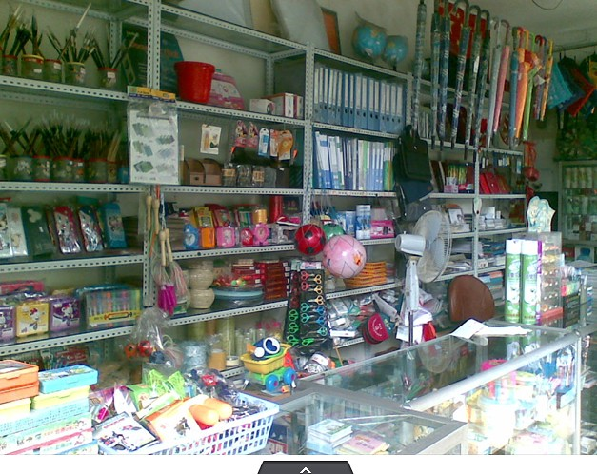

Slide 5
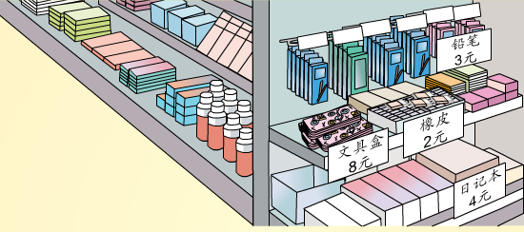

Slide 6
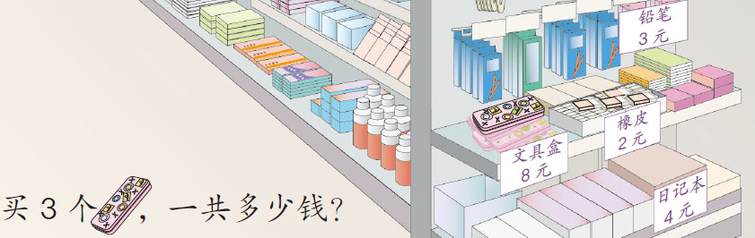
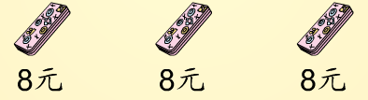
1个文具盒8元，3个文具
盒就是3个8元。
？元
8×3=24（元）
口答：：一共（ ）元。
24

Slide 7
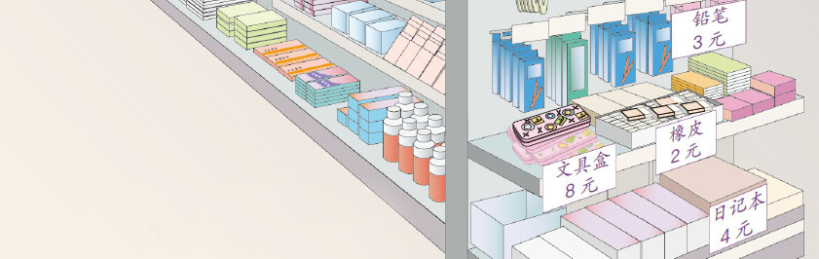
买7块橡皮，一共多少钱？
2×7=14（元）
口答：一共有（ 14 ）元。

Slide 8
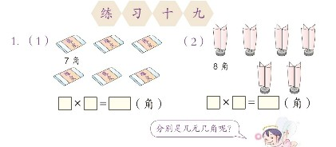
7角
8角
7
6
42
8
6
48
4元2角
4元8角

Slide 9

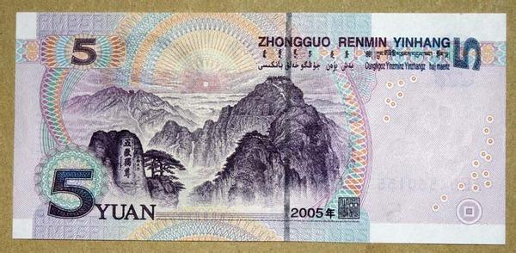
4元
买6盒牛奶共要多少钱？
3张5元人民币一共多少钱？
=
（元）
（元）
4
×
6
24
5
3
=
15
×

Slide 10
请在正确的答案后面打“√”
一套《童话故事》共有8本，每本7元。
小亮买一套，需要多少钱？
A、8 + 7 =15（本）（ ）
B、8×7 = 56（角）（ ）
C、8×7 = 56（元） （ ）
√

Slide 11

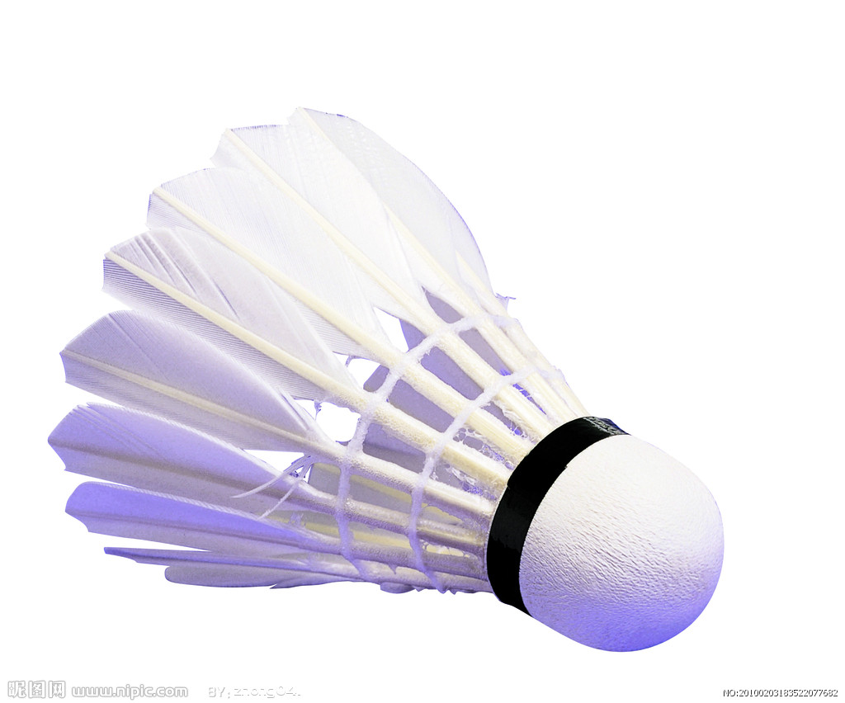
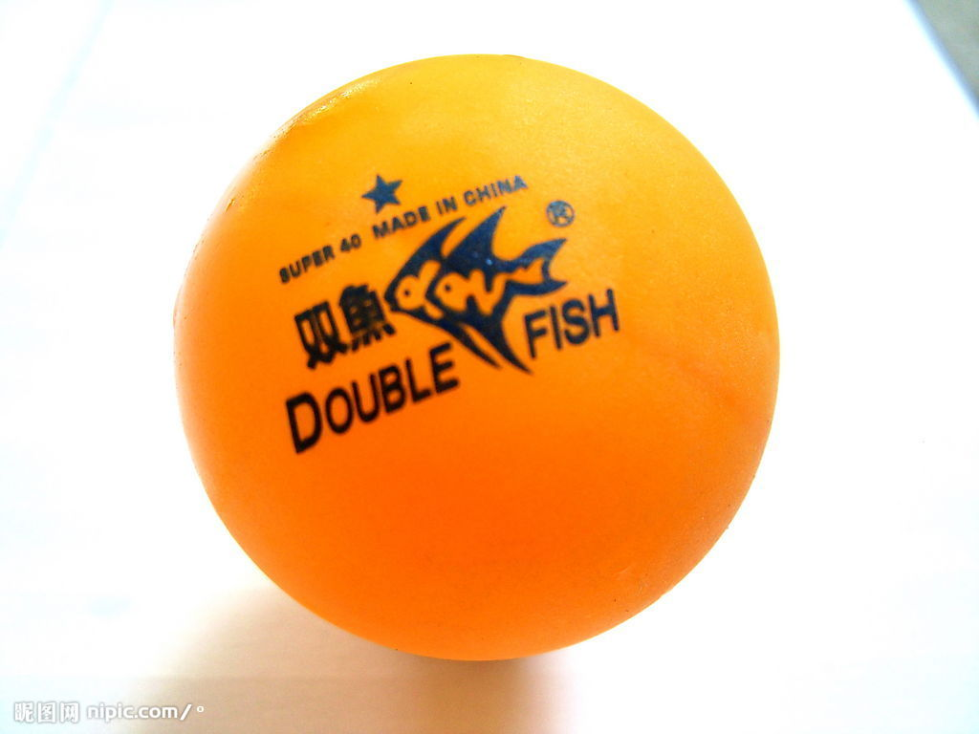
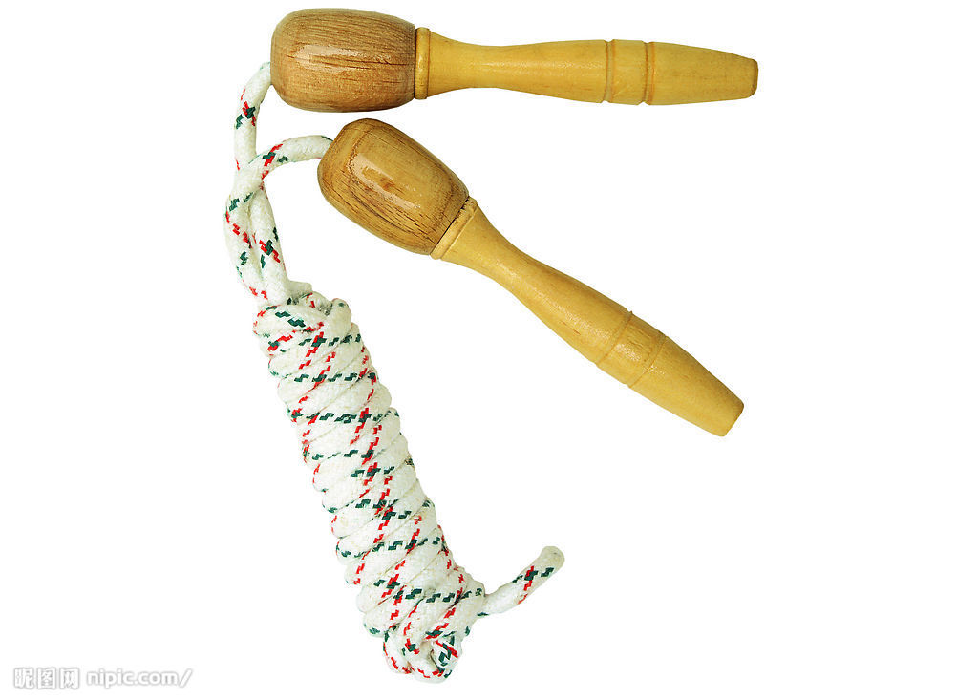
你能提出用乘法解决的问题
并解答吗？请在小组里说一说。
8元
6元
2元
3元

Slide 12
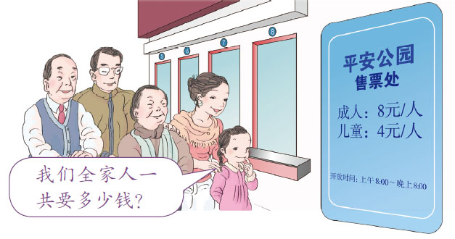

Slide 13
同学们，你们在这一节课
学会了什么？学得开心吗？

Slide 14

谢谢指导！

